Slide 1



Особенности операций в сверточных нейронных сетях
Введение в предмет «Компьютерное зрение».
Курс: Компьютерное зрение. Тема 1.6.
Ронкин Михаил Владимирович
к.т.н. доцент ИРИТ-РТФ, УРФУ
Проект реализуется победителем Конкурса на предоставление грантов преподавателям магистратуры 2020/2021 благотворительной программы «Стипендиальная программа Владимира Потанина» Благотворительного фонда Владимира Потанина

Slide 2
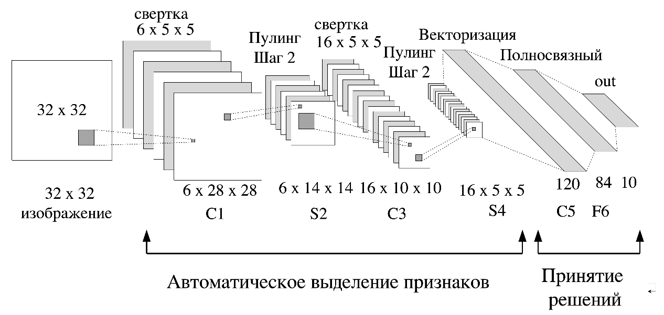


Сверточная нейронная сеть
Можно сформулировать выражение для светочной нейронной сети из одного сверточного и одного полносвязного слоев как
$$\hat{y} =f_{2}\left(w⋅vec\left[pooling\left(f_{1}\left(k∗x\right)\right)\right]\right),$$
где
$\hat{y}$ выход сети (напр., класс).
$w$ - вектор весов классифицирующего (головного) слоя.
pooling - операциясжатия изображения.
vec - операция векторизации матрицы (reshape, flatten, ravel).
$f_{1}$ и $f_{2}$ - функции активации.
(например, $f_{1}$ = ReLU, $f_{2}$ = sigmoid)
∗ - операция свертки.
Как правило последовательность такова, что сначала свертка, потом активация, потом сжатие-pooling.
$a=vec\left[pooling\left(f_{1}\left(k∗x\right)\right)\right]$ - кодировщик признаков
$f_{2}\left(w⋅a\right)$ - головная часть

Slide 3

Сверточная нейронная сеть
Как правило сверточная сеть состоит из двух частей
Извлечение признаков (Feature extraction part) – несколько слоев свертки, регуляризации, пулинга, и др. дополнительные операций,
Цель этой части –извлечение признаков (т.н. feature map, канлов) которые являются наиболее регулярными и наилучшим образом подходят для решения поставленной задачи.
Головная часть. – Принятие целевых решений на основе выделенных признаков.

Slide 4

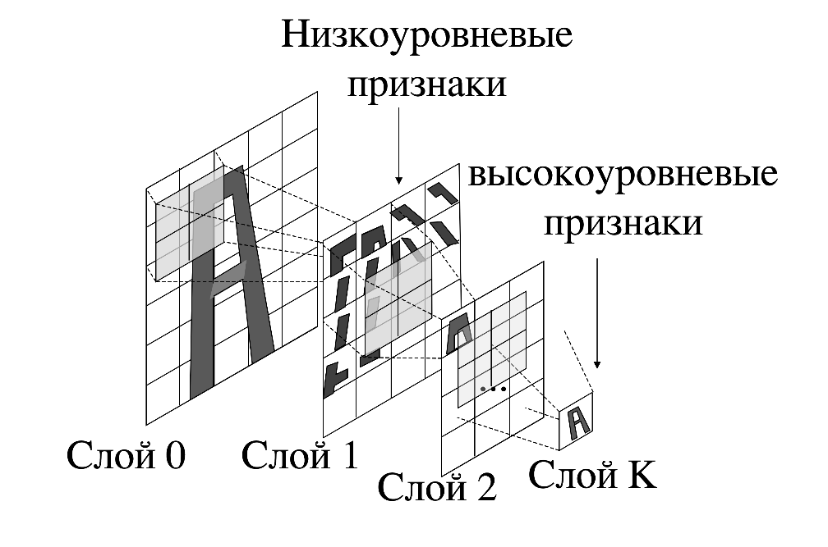
Сверточная нейронная сеть
В основе предположения о выделении признаков сети лежит т.н. принцип рецептивного поля.
Рецептивное поле это область входного изображения, которая может быть обработана за счет сети с заданной глубиной (числом слоев).
Чем выше уровень, слоя, тем более высокоуровневый и абстрактный признак выделяется.
Как правило выделение признака сопровождается уменьшением размеры карты признаков и увеличением числа карт признаков

Slide 5
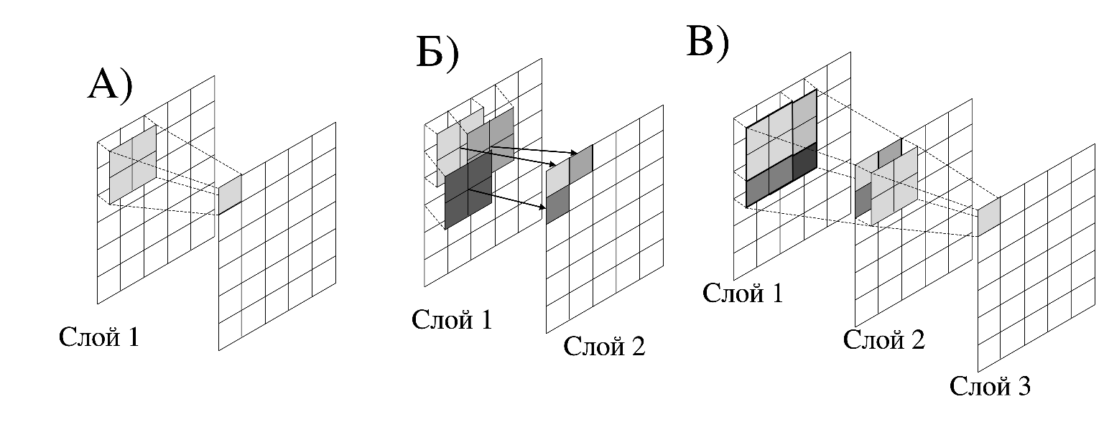

Сверточная нейронная сеть
Первые уровни сети соответствуют наиболее простым – точечным признакам типа особых точек, линий и т.д.
На более высоких уровнях из простых признаков складывают более сложные признаки типа форм объектов, связанных областей и т.д.
На верхних уровнях сети каждый признак или набор признаков может означать класс объекта или его свойство.
Однако, как правило признаки, выделенные нейронной сетью плохо интерпретируются.

Slide 6
Сверточная нейронная сеть
Рецептивное поле зависит от числа слоев кодировщика и размера каждого ядра свертки.
Чем шире рецептивное поле, тем больше внимания уделяется контексту каждого объекта,
Узкое рецептивное поле позволяет более точно выделять «тонкие» особенности каждого объекта.
Таким образом на практике требуется баланс учета контекста/собственных особенностей объекта.

Slide 7
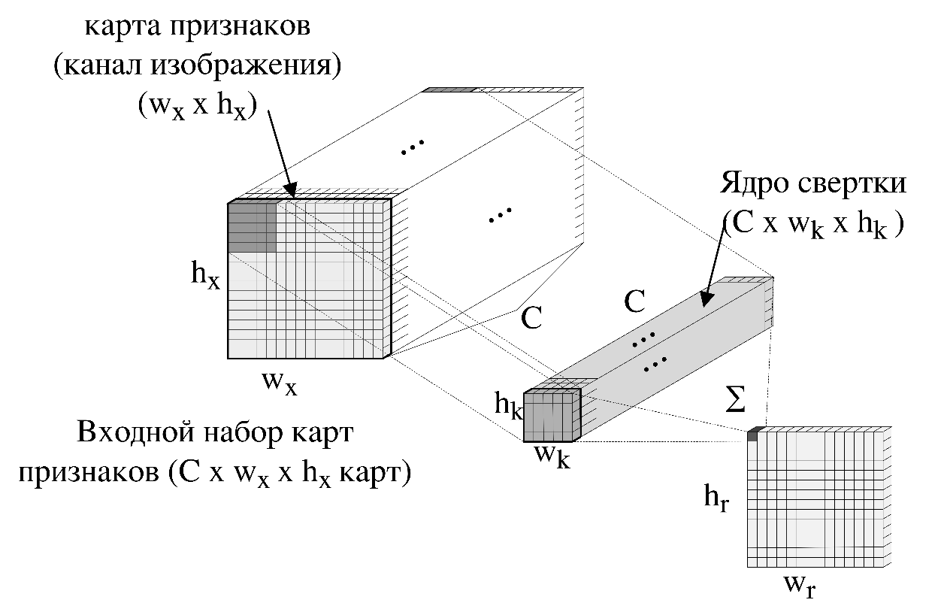
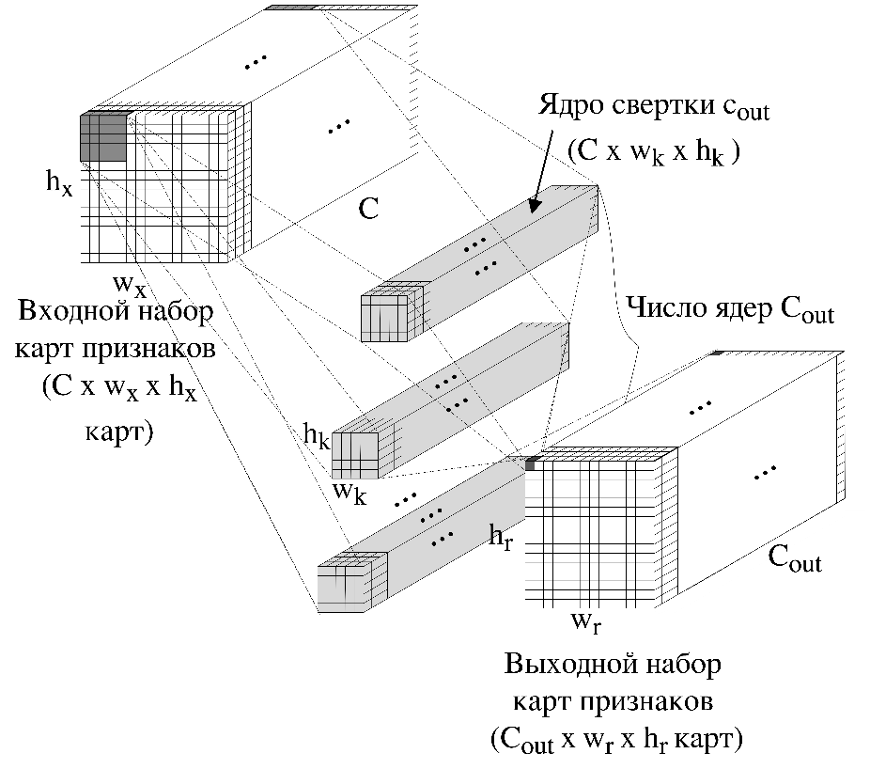
Операция свертка в CNN
Каждая карта признаков представляет набор двухмерных матриц (трех-мерыный тензор)
Каждое ядро свертки также набор двух-мерных ядер (трех-мерный тензор)
Каждое ядро производит один пиксель выходной карты признаков.
Для получения трехмерного выходного ядра нужен набор трехмерных ядер (4-D Тензор).
Пулинг

Slide 8
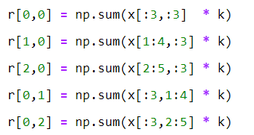
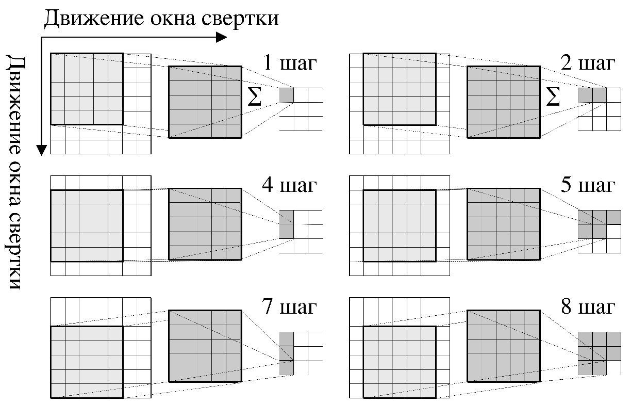
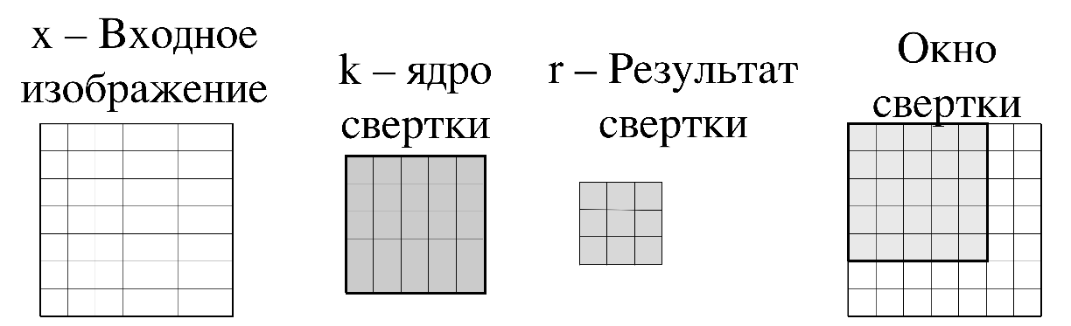


Как выполняется свертка
Свертка с одним ядром и одним каналом без смещения (базовая часть)
$$r\left[i,j\right]= \left(k∗ x\right)\left[ij\right]= ∑_{a=0}^{k_{h}−1} ∑_{b=0}^{k_{w}−1} k[a,b]x[i+a,j+b]$$
или можно записать так:
$r[ij] =\sum_{\left\{ij\right\}}{x\left[i:i+k_{h},j:j+k_{w}\right]⊙}k$
Полное выражение для одного ядра
$$r\left[i,j\right]= \left(k∗ x\right)\left[ij\right]=∑_{c=1}^{C}∑_{a=0}^{k_{h}−1} ∑_{b=0}^{k_{w}−1}k^{с}\left[a,b\right]x^{c}\left[i+a,j +b\right]+bias$$

Slide 9



Операция свертка в CNN
Полное выражение для нескольких выходных карт признаков
$$r_{C_{out}}\left[i,j\right]=\left(k∗x\right)\left[i,j\right]=\sum_{c=0}^{C−1}{\left(k^{c}∗x^{c}\right)\left[i,j\right] }= \\ =\sum_{c=0}^{C−1}{\sum_{a=0}^{k_{h}−1}{\sum_{b=0}^{k_{w}−1}{k^{c}\left[a,b\right]x^{c}[i+a,j+c]}}+bias_{C_{out}}}$$
Число параметров свертки:
$P_{layer} =C_{out}×\left[C_{in} × k_{w}× k_{h} +1\right]= C_{out}×P_{kernel}$

Slide 10
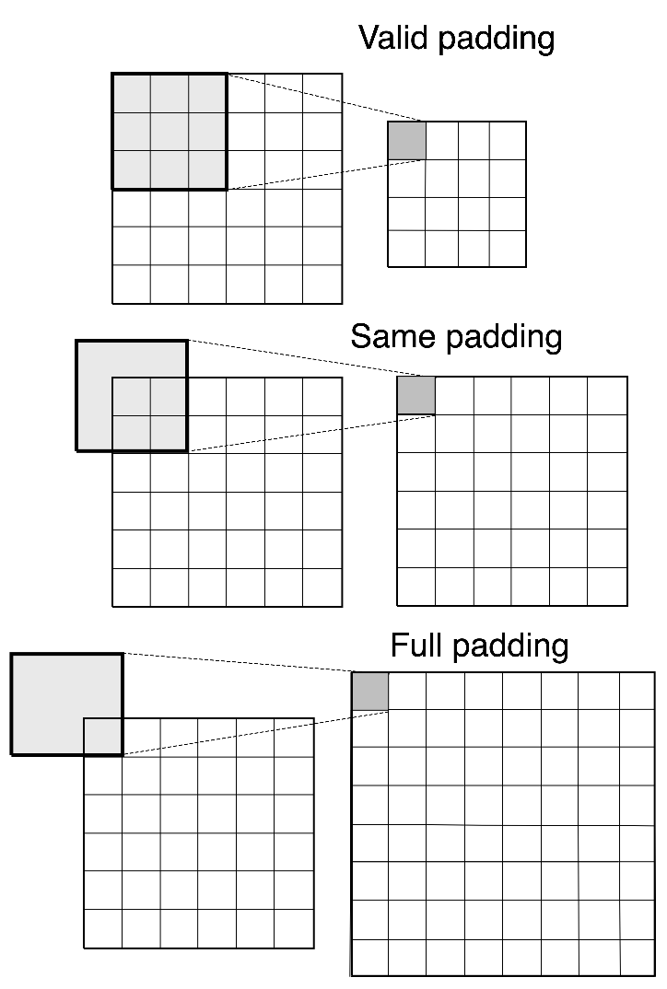


Как выполняется свертка
Выражение для двухмерного ядра
$r\left[i,j\right]= \left(k∗ x\right)\left[ij\right]= ∑_{a=0}^{k_{h}−1} ∑_{b=0}^{k_{w}−1} k[a,b]x[i+a,j+b]$
$$Размер результата свертки:$$
$$\dim\left(r\right)=r_{h}× r_{w} =\left(\frac{x_{h}−k_{h}+2p_{h}}{s_{h}}+1\right)×\left(\frac{x_{w}−k_{w}+2p_{w}}{s_{w}}+1\right),$$
ГДЕ:
$s$ ($s_{h},s_{w}$) – шаг свертки;
$p \text{(}p_{h},p_{w}\text{)} −$размер паддинга;
$r_{h},r_{w}$ $−$ размеры выходной матрицы;
$x_{h},x_{w}$ $−$ размеры входной матрицы;
$k_{h},k_{w}$ $−$ размеры ядра.

Slide 11
Базовые вопросы
1. Выберите верное утверждение касательно особенностей операции свертка в сверточной нейронной сети для работы с двумерными данными:
Каждое ядро свертки должно быть трехмерным.
Входные данные должны иметь размерность 2.
Каждое ядро производит заданное количество карт признаков.

Slide 12
Базовые вопросы
2. Выберите верное утверждение касательно архитектуры сверточной нейронной сети:
Кодировщик признаков представляет собой последовательность слоев свертки и вспомогательных слоев.
Головная часть сети должна представлять собой последовательность слоев свертки и вспомогательных слоев.
Архитектура исключает использование полносвязных и рекуррентных слоев.

Slide 13
Базовые вопросы
3. Выберите верное утверждение касательно архитектуры сверточного слоя сети:
Базовая архитектура слоя содержит последовательности типа свертка-активациция-пулигн.
Базовая архитектура слоя содержит последовательности типа свертка-пулигн-активациция.
Базовая архитектура слоя содержит последовательности типа пулигн-свертка-активациция.

Slide 14
Вопросы повышенной сложности
1. Выберите два неверных утверждения принципов работы сверточной нейронной сети:
Рецептивное поле сверточной сети зависит от ширины сверточного слоя.
Чем шире рецептивное поле, тем больше внимания сеть уделяет деталям каждого потенциального объекта.
Рецептивное поле сверточной сети образуется последовательностью сверточных слоев кодировщика.
Рецептивное поле это область входного изображения, которая может быть обработана кодировщиком сети.
Рецептивное поле сверточной сети связано с размером ядра свертки.
Чем шире рецептивное поле, тем выше абстрактность выделяемых признаков.

Slide 15
Вопросы повышенной сложности
2. Выберите два верных утверждения принципов работы слоя 2D-свертки:
Для образования двух карт признаков на выходе сверточного слоя необходимо два трехмерных ядра свертки (4-х мерный тензор).
На вход сверточного слоя следует подавать 3-х мерный объект – набор карт признаков.
Каждый признак, выделяемый сверточным слоем представляет собой трехмерный объект.
На вход сверточного слоя следует подавать 2-х мерный объект – набор карт признаков.
Для образования двух карт признаков на выходе сверточного слоя необходимо два 2-мерных ядра свертки (3-х мерный тензор).
Для образования двух карт признаков на выходе сверточного слоя необходимо одно ядро свертки и две входных карты признаков.
Выходной размер карт признаков всегда совпадает с входным для базового сверточного слоя.

Slide 16
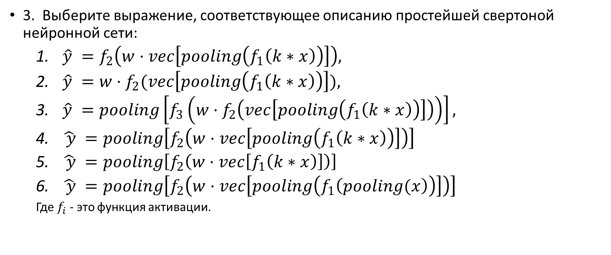
Вопросы повышенной сложности
3. Выберите выражение, соответствующее описанию простейшей свертоной нейронной сети:
$\hat{y} =f_{2}\left(w⋅vec\left[pooling\left(f_{1}\left(k∗x\right)\right)\right]\right),$
$\hat{y} =w⋅f_{2}(vec\left[pooling\left(f_{1}\left(k∗x\right)\right)\right]),$
$\hat{y} =pooling\left[f_{3}\left(w⋅f_{2}\left(vec\left[pooling\left(f_{1}\left(k∗x\right)\right)\right]\right)\right)\right],$
$\hat{ y} =pooling\left[f_{2}\left(w⋅vec\left[pooling\left(f_{1}\left(k∗x\right)\right)\right]\right)\right]$
$\hat{ y} =pooling\left[f_{2}\left(w⋅vec\left[f_{1}\left(k∗x\right)\right]\right)\right]$
$\hat{ y} =pooling\left[f_{2}\left(w⋅vec\left[pooling\left(f_{1}\left(pooling(x\right)\right)\right]\right)\right]$
Где $f_{i}$ - это функция активации.

Slide 17
Вопросы повышенной сложности
Если свертка 3х3 и 5 каналов, то сколько всего параметров в ней будет с учетом смещения для 1-одно канального изображения:
50
45
34
54
Если свертка 5х5 и 2 каналов, то сколько всего параметров в ней будет без смещения для 1-одно канального изображения:
50
45
34
54
Если свертка 5х1 и 2 каналов, то сколько всего параметров в ней будет без смещения для 3-х канального изображения:
32
45
34
54

Slide 18
Вопросы повышенной сложности
Если свертка 3х3, шаг 1, паддинг 1, а входное изображение 5 на 5 каким будет размер выхода:
5 на 5
3 на 3
3 на 5
Если свертка 3х3, шаг 2, паддинг 0, а входное изображение 5 на 5 каким будет размер выхода:
2 на 2
3 на 3
3 на 5

Slide 19
Идея для еще впросов: если свертка валидна каким будет выход
Если свертка 3х3 и 5 канала, то сколько всего параметров
Если свертка samt каким будет выход

Slide 20
Операция свертки. Основы операции
Особенности операций сверточных нейронных сетей
Лекция 6.
Курс: Компьютерное зрение 2021 год

Slide 21
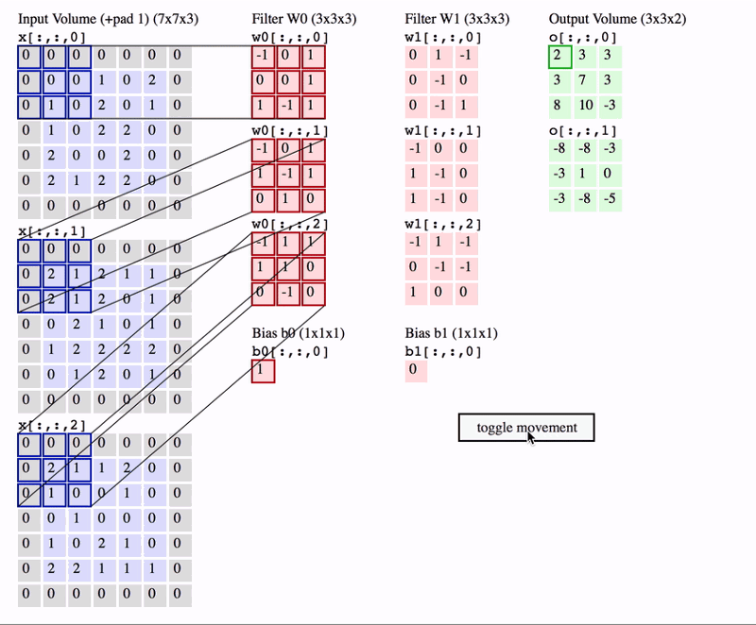
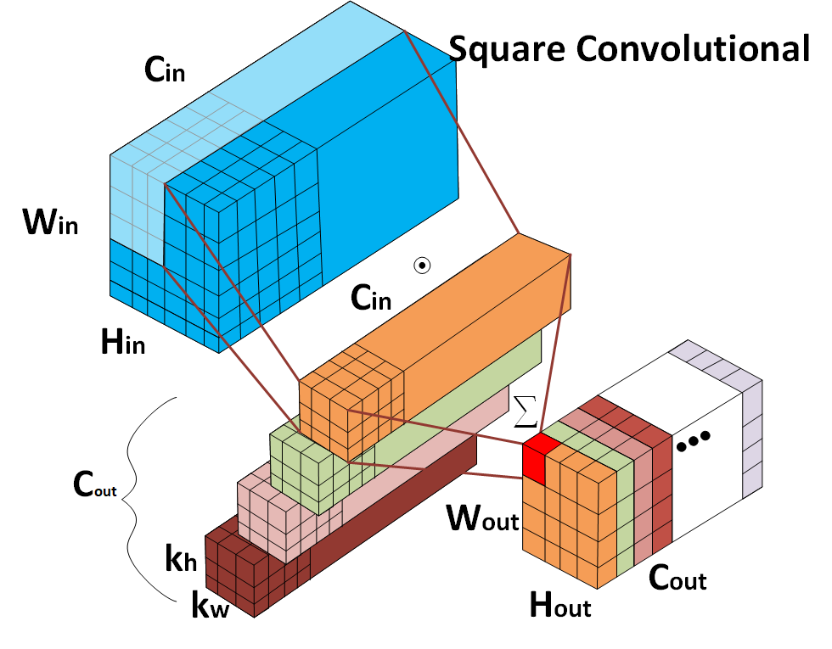
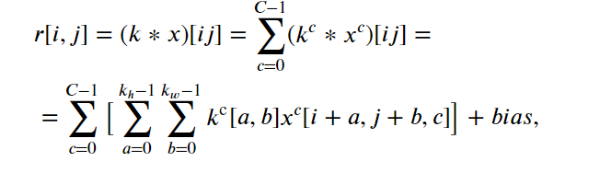
Сверточная нейронная сеть. Свертка с несколькими ядрами

Slide 22
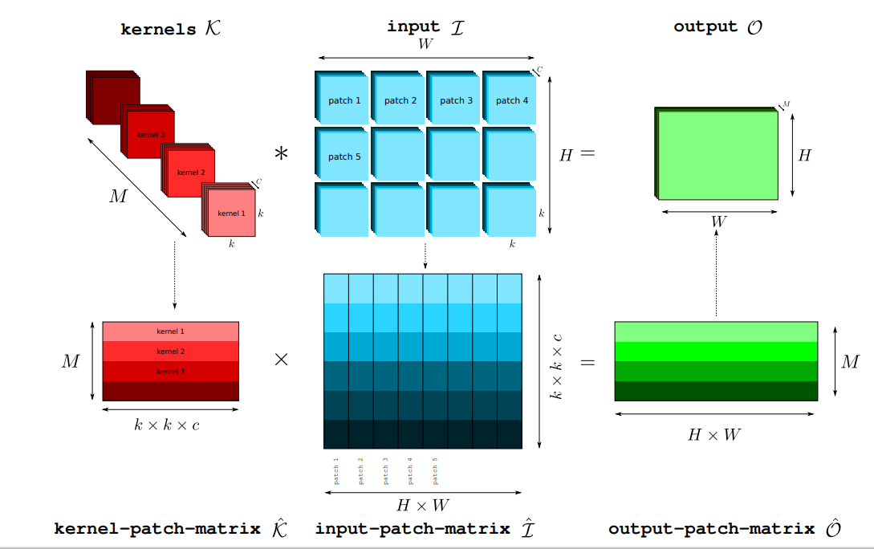
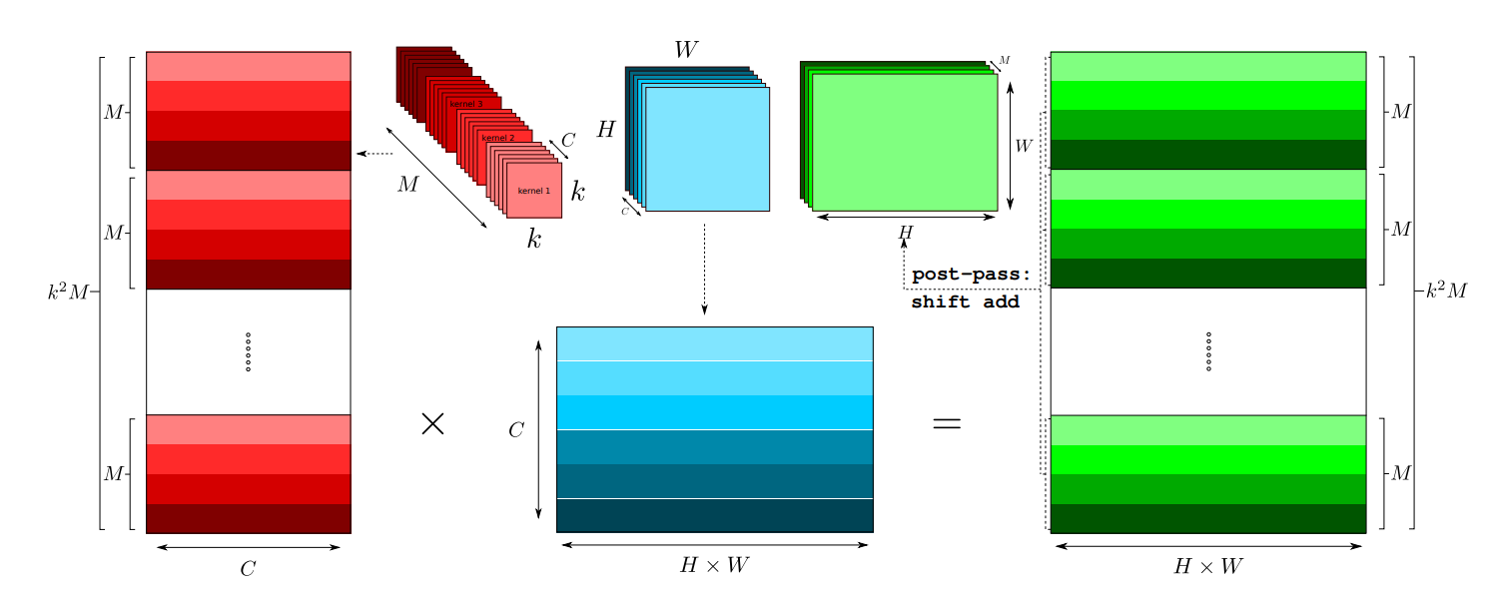
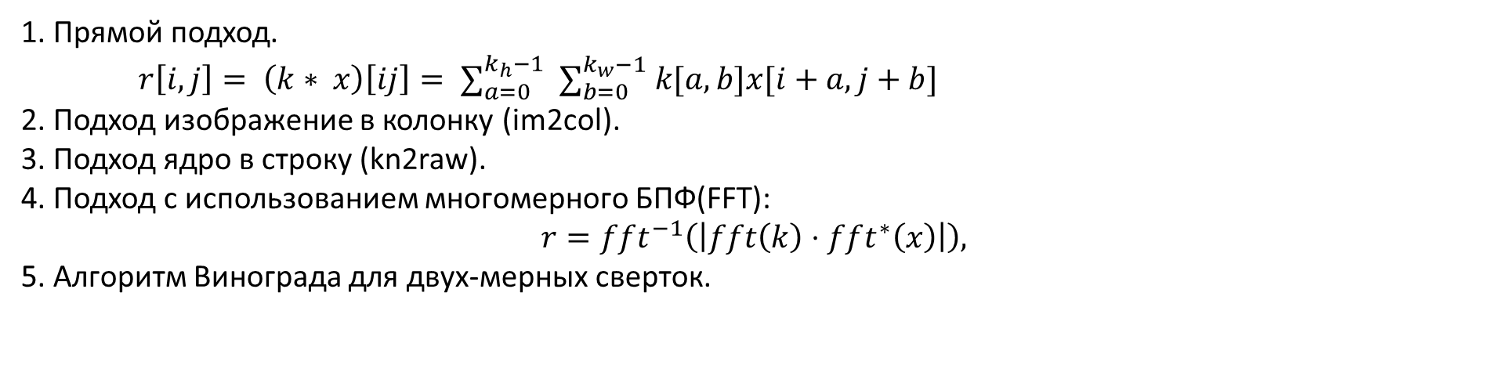
Как выполняется свертка
Прямой подход.
$r\left[i,j\right]= \left(k∗ x\right)\left[ij\right]= ∑_{a=0}^{k_{h}−1} ∑_{b=0}^{k_{w}−1} k[a,b]x[i+a,j+b]$
Подход изображение в колонку (im2col).
Подход ядро в строку (kn2raw).
Подход с использованием многомерного БПФ(FFT):
$$r=fft^{−1}\left(\left|fft\left(k\right)⋅fft^{∗}\left(x\right)\right|\right),$$
5. Алгоритм Винограда для двух-мерных сверток.

Slide 23
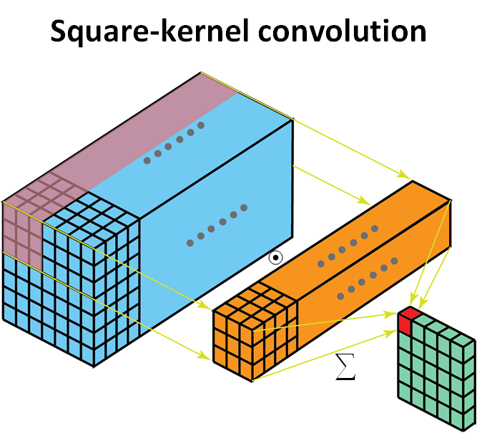
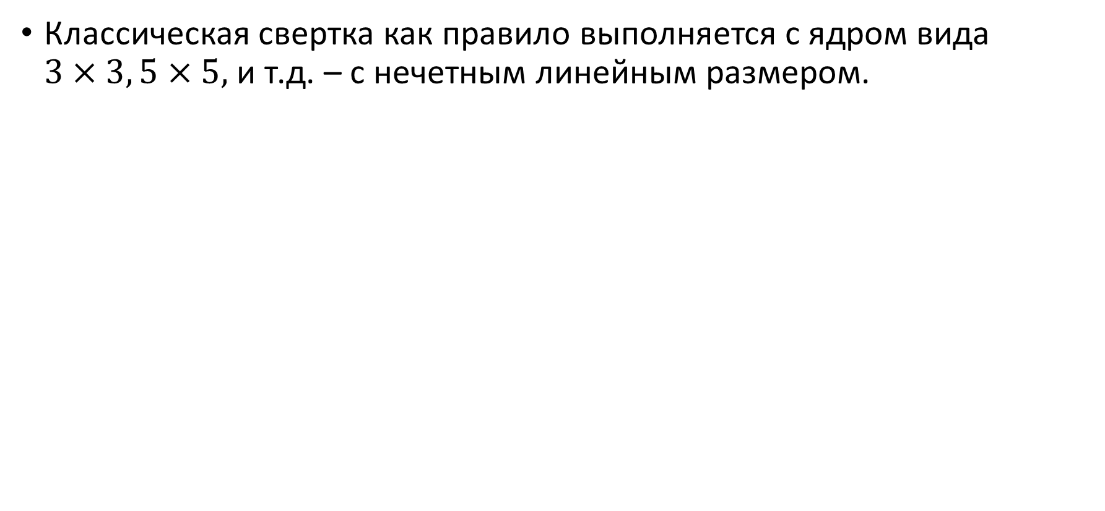
Классическая свертка.
Классическая свертка как правило выполняется с ядром вида $3×3, 5×5,$ и т.д. – с нечетным линейным размером.

Slide 24
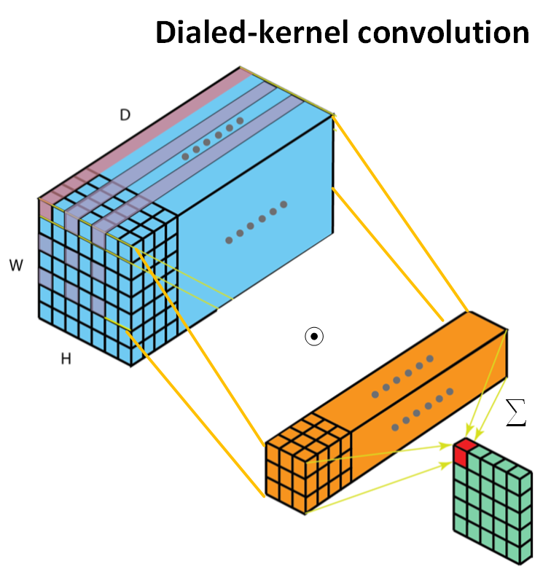
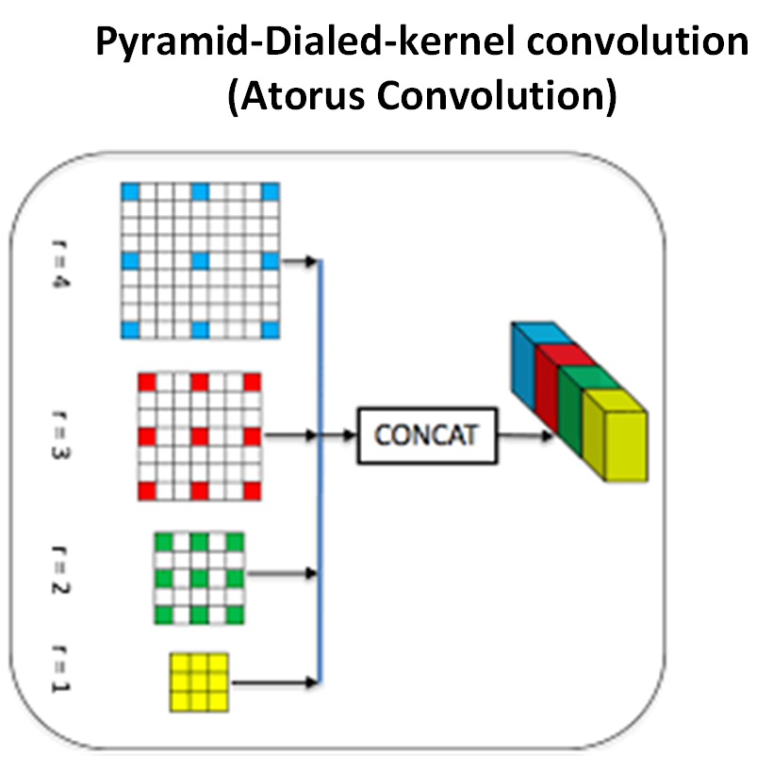
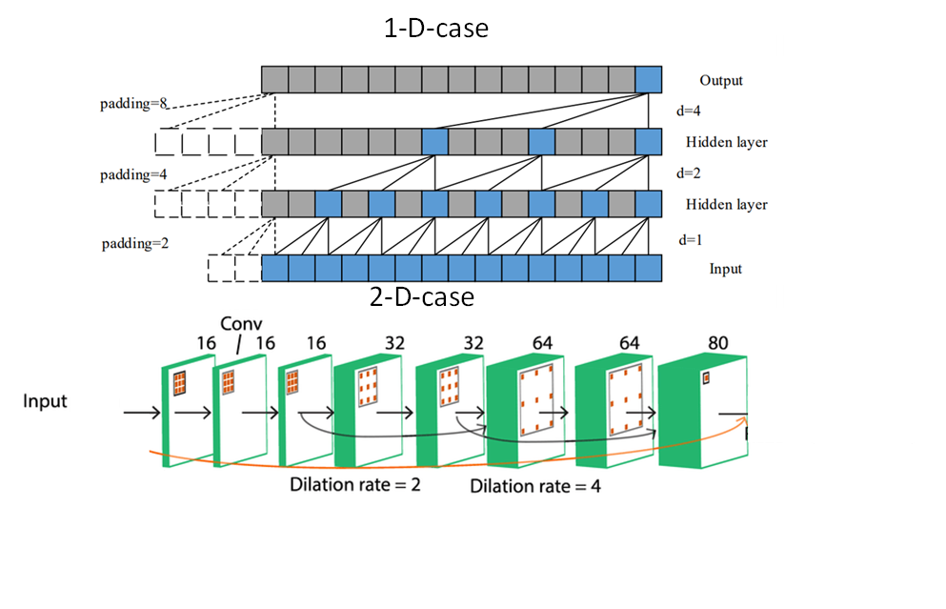
Расширенная (dialed) свертка
Способ расширить поле – расширенная свертка. Двигаем окно с пробелами.
Используется очень аккуратно, как правило строится пирамида или делают параллельно с разным расширением.

